Slide 1


Slide 2
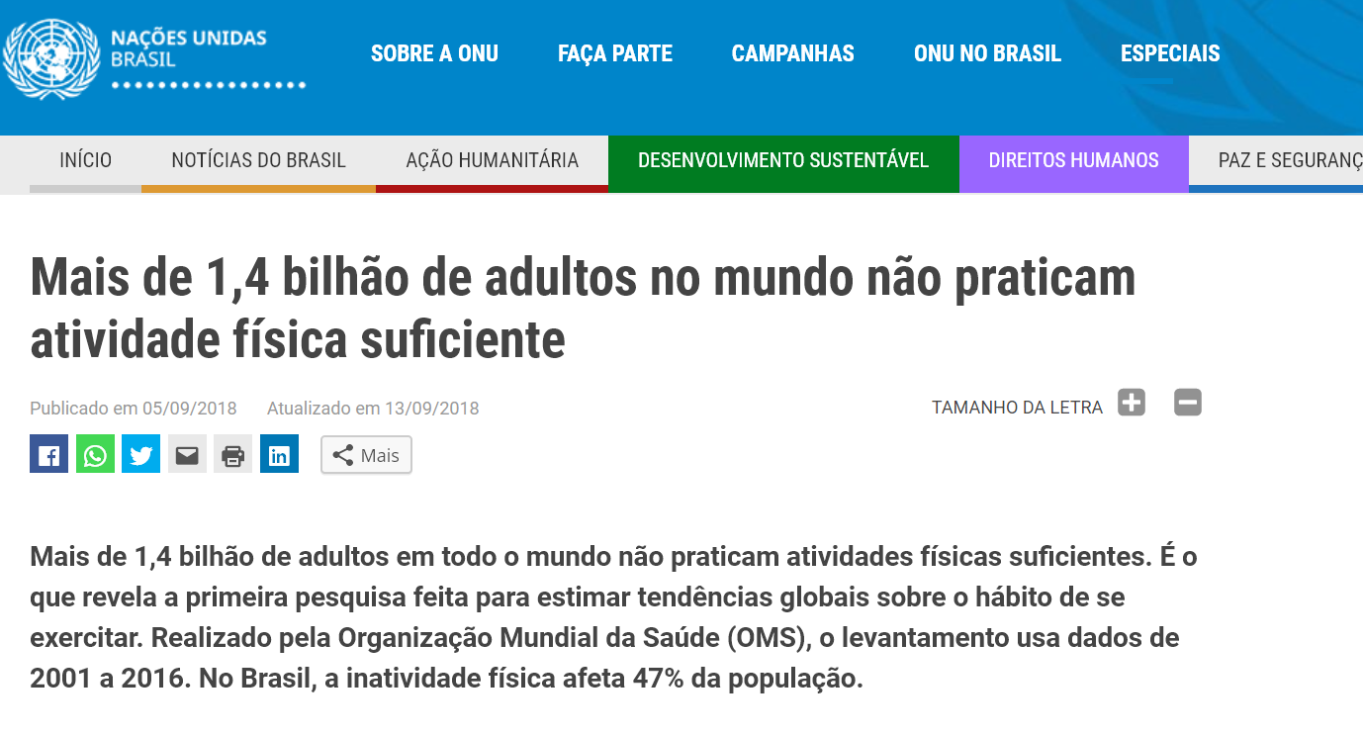
Sedentarismo no mundo

Slide 3
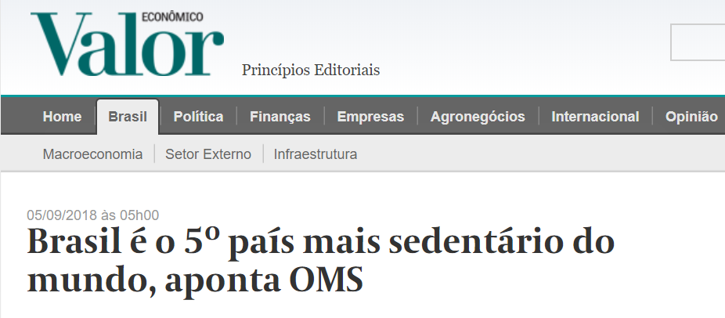
Sedentarismo no BRASIL

Slide 4
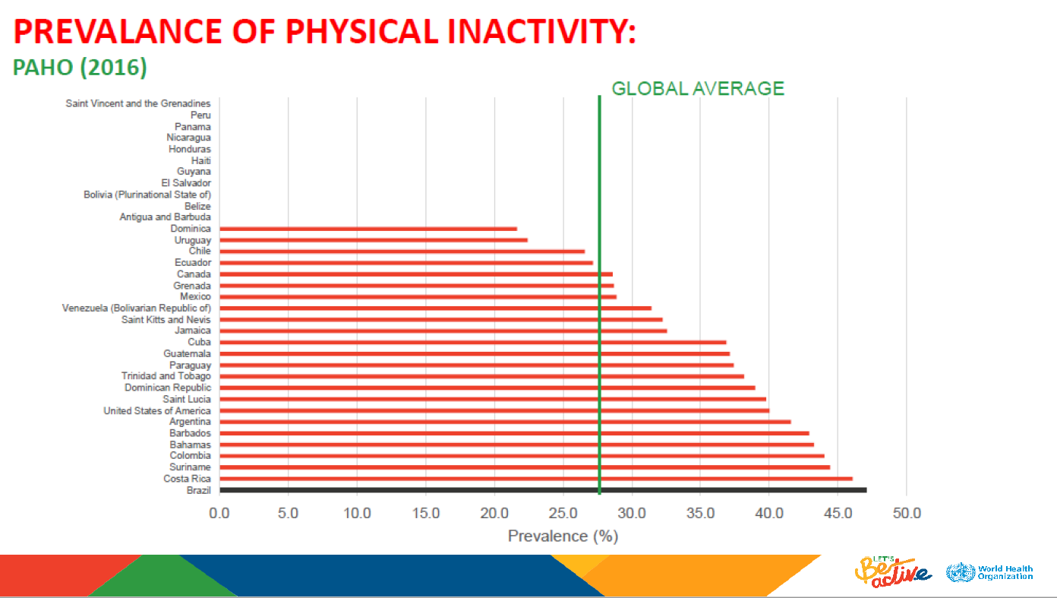
BRASIL: 47% de sedentarismo

Slide 5
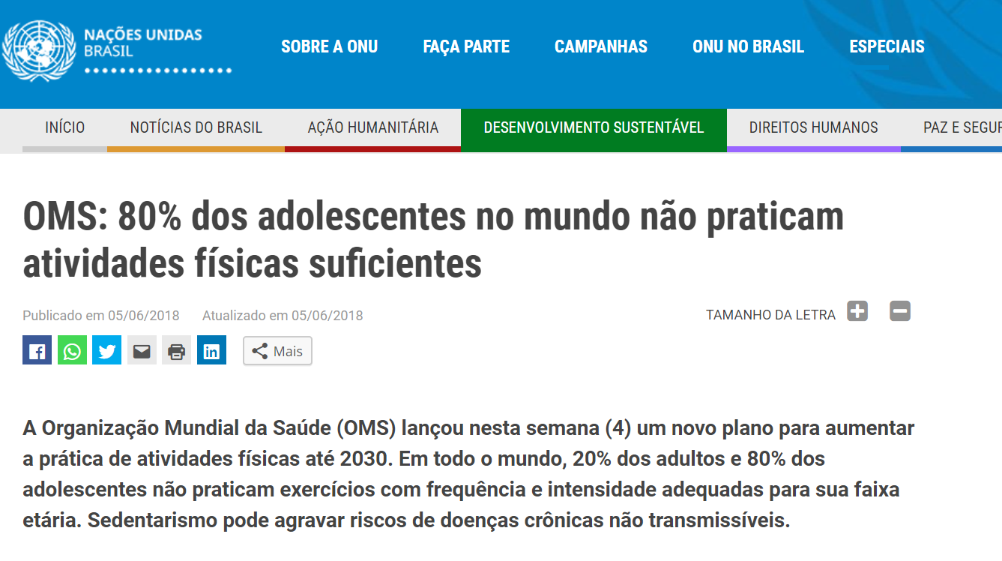
adolescentes NO mundo

Slide 6
População Brasileira: 200 milhões
47% - 28% = 19% da população
38 milhões de pessoas precisam sair do sedentarismo para o Brasil alcançar a média mundial.

Slide 7
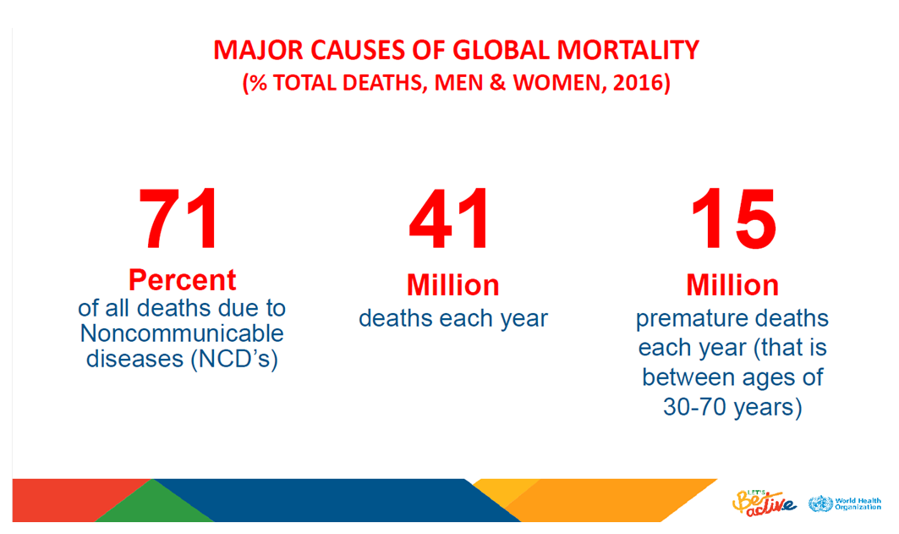
Principais causas de Mortalidade Mundial

Slide 8
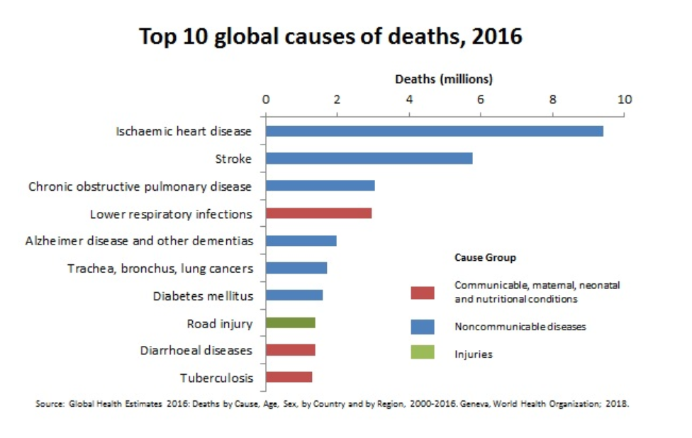

Slide 9
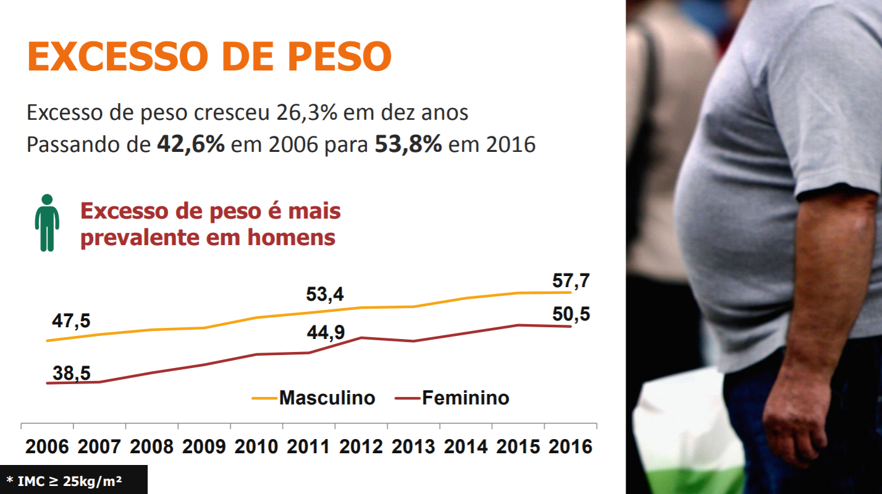
Excesso de peso: 53% da população
(Vigitel 2016)

Slide 10
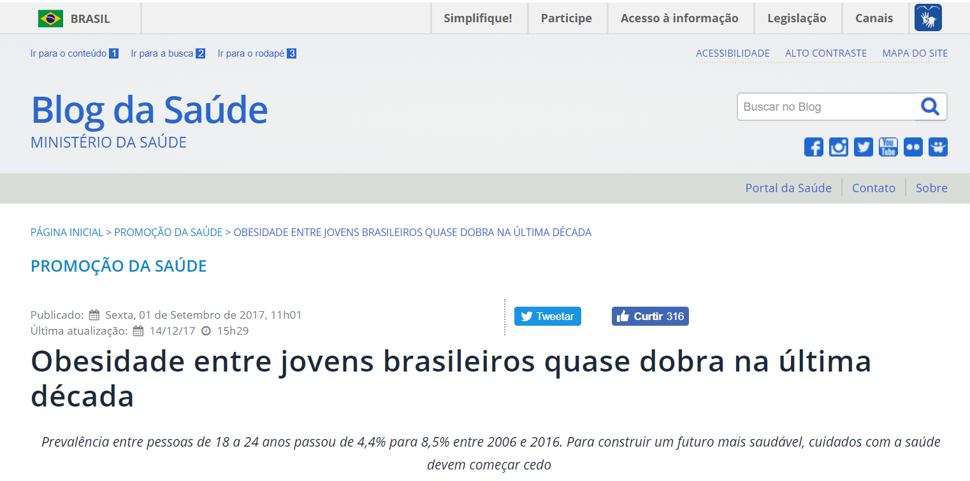
Obesidade entre jovens

Slide 11
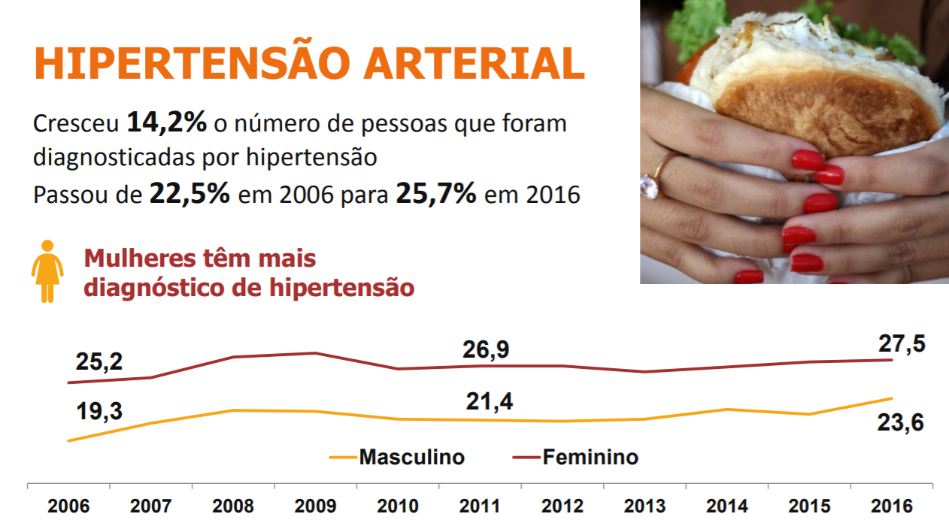
Hipertensão Arterial: 25,7% da População
(Vigitel 2016)

Slide 12
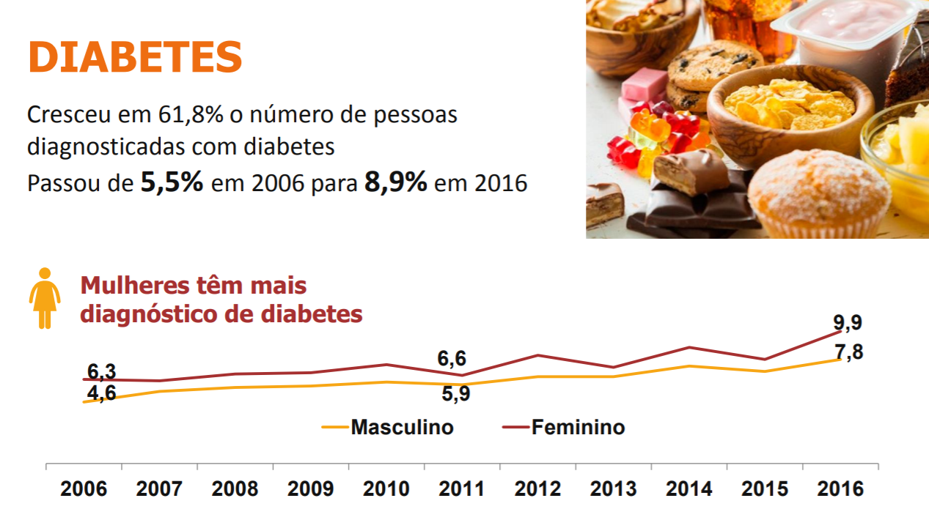
Diabetes no Brasil
(Vigitel 2016)

Slide 13
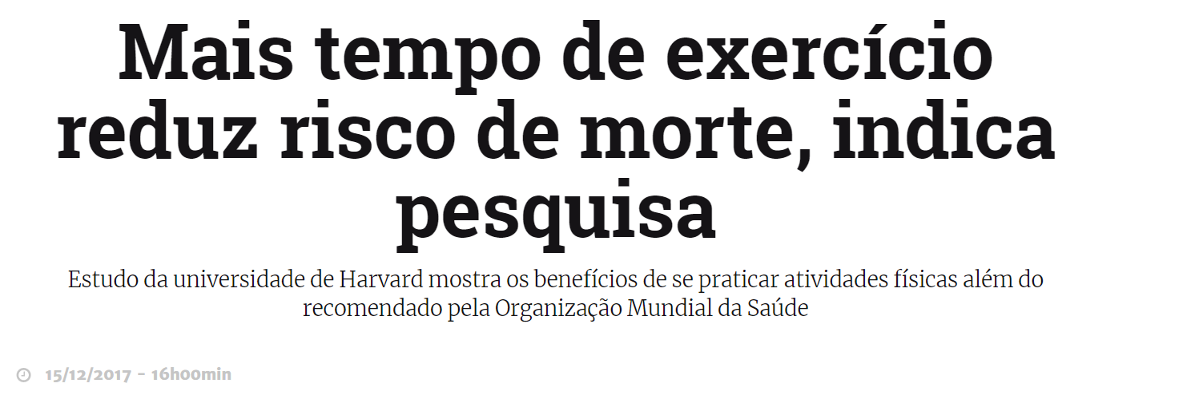


Slide 14
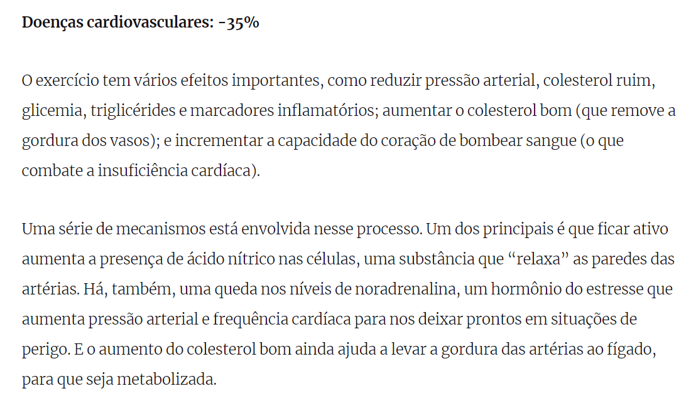
O exercício diminui o risco de doenças cardiovasculares em 35%
13.300.000 pessoas a menos

Slide 15
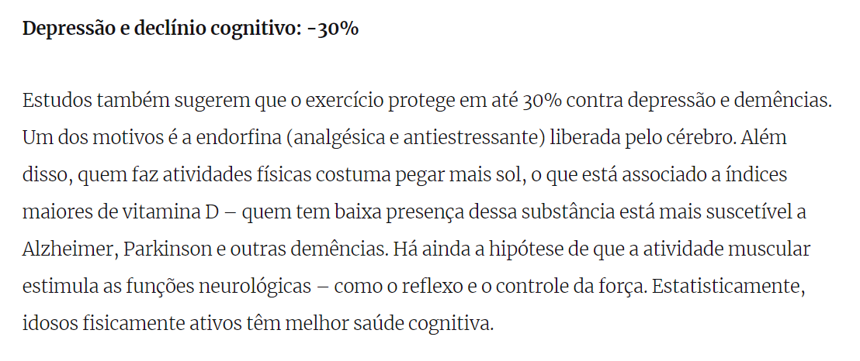
O exercício diminui o risco de
depressão e demência em 30%
11.400.000 pessoas a menos

Slide 16
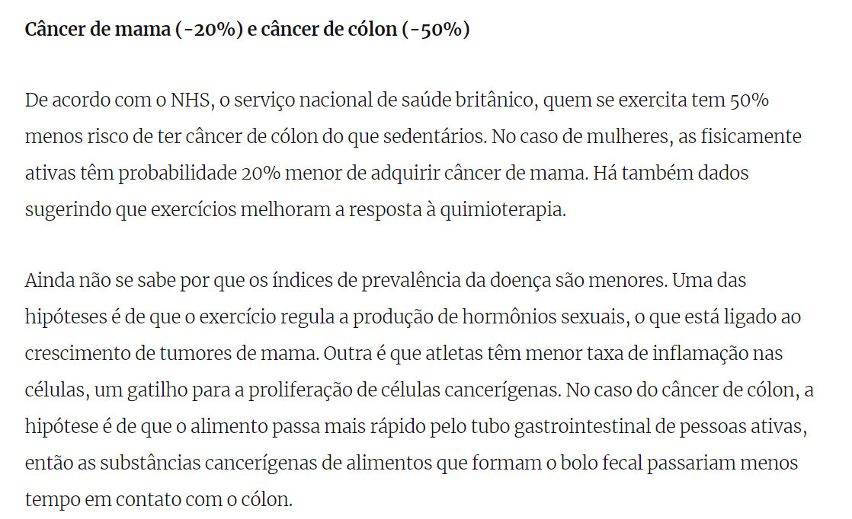
O exercício diminui o risco de
Câncer de Cólon em 50%
19.000.000 pessoas a menos

Slide 17
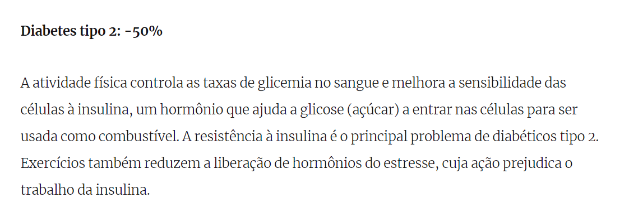
O exercício diminui o risco de
Diabetes tipo 2 em 50%
19.000.000 pessoas a menos

Slide 18
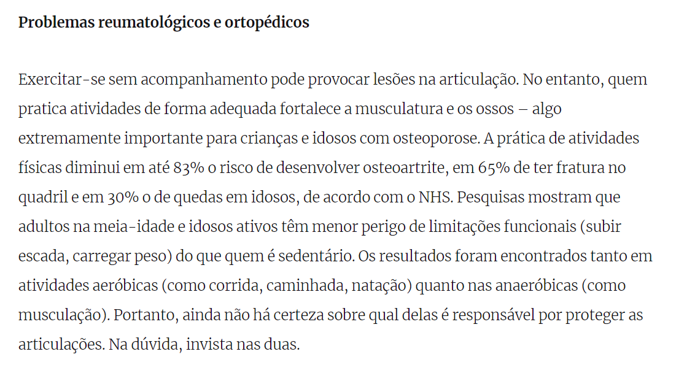
O exercício diminui o risco de
65% de Fratura de Quadril
120.000 por ano/ 78.000 a menos

Slide 19
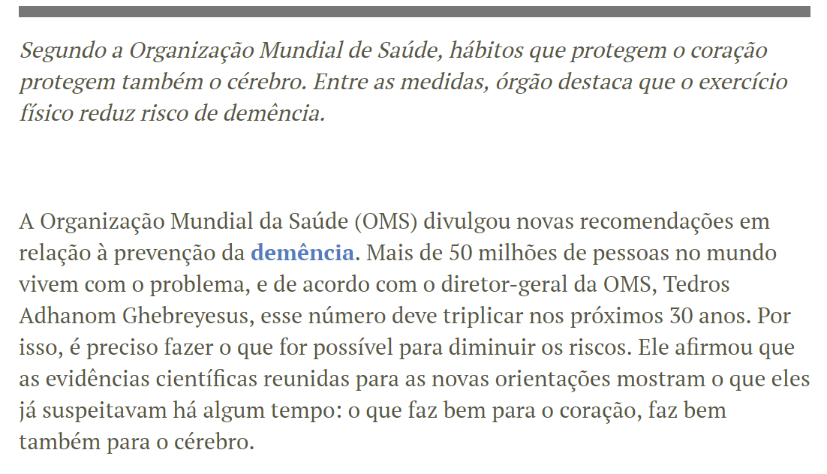
O exercício diminui o risco de
Demência

Slide 20
Quais são os riscos reais de se praticar atividade física?
Estatísticas ACSM
American College of Sports Medicine

Slide 21
Risco Absoluto de
Morte Súbita Cardíaca
Uma MSC a cada 1.5 milhões de episódios de esforço físico vigoroso em homens;
Uma MSC a cada 36.5 milhões de episódios de esforço moderado a vigoroso em mulheres.
American College of Sports Medicine
ACSM's Guidelines for Exercise Testing and Prescription
Décima Edição

Slide 22

Riscos REAIS da Corrida
1 morte a cada 396.000 h de jogging;
YMCA Sports Centers: 1 morte a cada 2.897.057 horas/pessoa;
1 MSC a cada 256.000 corredores.
Fonte: ACSM

Slide 23
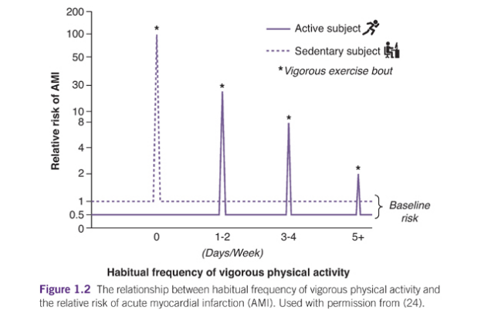
Infarto Agudo do Miocárdio
Risco relativo x Frequência AF

Slide 24
Lesões Músculo Esqueléticas
Caminhada e atividades físicas moderadas são associadas a um risco muito baixo de lesões musculares, ao passo que a corrida e os esportes competitivos são associados a um risco maior.
O risco de lesões musculares é maior em atividades onde existe contato direto entre participantes ou há contato com o chão , versus atividades onde o contato entre participantes ou com o chão são mínimos ou inexistentes.
A literatura sobre consequencias de lesões relacionadas à participação em atividades físicas frequentemente foca em homens de populações não representativas, como os militares e os atletas.
Fonte: ACSM

Slide 25
Precisamos entender que:
O exercício regular não é um risco, e sim um mitigador dos riscos à saúde.
Atividade física e esporte são coisas diferentes.
A atividade física regular evita dor e lesões.
A atividade física reduz doenças e óbitos.
Avaliação física, atestado médico e excesso de obrigações e regulamentações podem ser barreiras que dificultam a prática.
Atividade física deve ser praticada por todos, em todos os lugares, todos os dias.

Slide 26
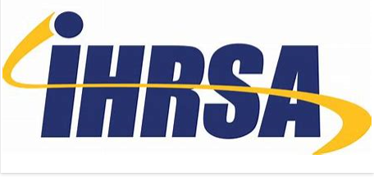


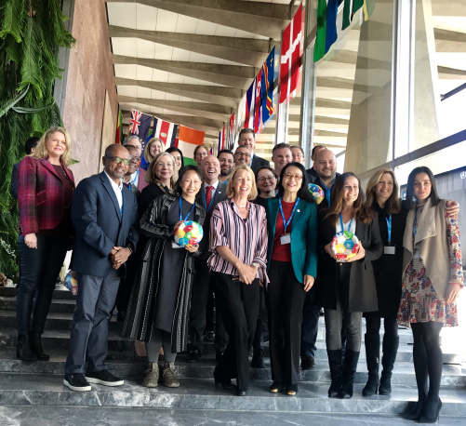

Slide 27
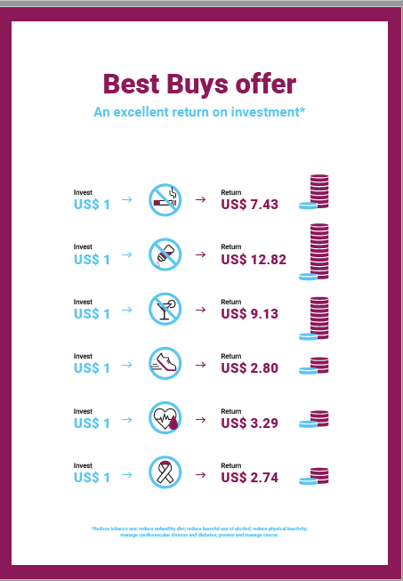

Slide 28
Objetivos da ACAD Brasil
Liderar o movimento Brasil+Ativo para o Combate ao Sedentarismo no Brasil;
Reduzir as barreiras para a prática da atividade física;
Envolver/ sensibilizar o Setor Privado para a criação de uma sociedade mais ativa;
Engajar a sociedade no Combate ao Sedentarismo.

Slide 29
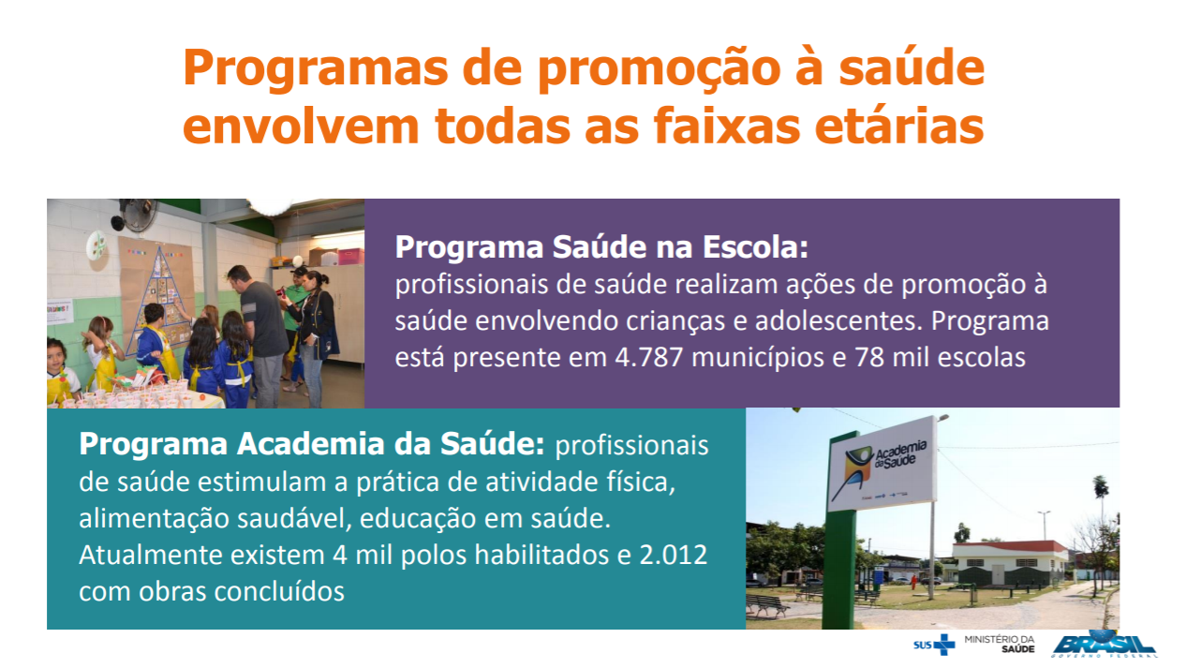
BRASIL: 5.570 municípios
34 mil academias no setor privado

Slide 30
O que pode ser feito nas Casas Legislativas?
Derrubar barreiras que dificultam o acesso imediato ao exercício: avaliações, exames, atestados, restrições, regulamentações e obrigações.
Reforma tributária: menores alíquotas possíveis para ISS, lucro presumido, IPI, taxas de importação, direitos autorais musicais, dedução das despesas com atividade física no IR.

Slide 31
Monica Marques
monica@ciaathletica.com.br
12 988867522
12 39046000

